Slide 1
Curso a distancia Caso XVIII
Dra Margarita Gaset
Modulo 3

Slide 2
Proceso neoplásico con necrosis central
Absceso hepático
Colecistitis alitiásica
Absceso amebiano
Absceso micótico

Slide 3
Absceso hepático piógeno a punto de partida de proceso vesicular
Considerando que el paciente consultó por un cuadro agudo, con fiebre y leucocitosis, sin otros antecedentes significativos, y sobre la base del laboratorio y la TAC, el razonamiento diagnóstico nos llevo a pensar en …

Slide 4
Los abscesos hepáticos pueden clasificarse en piógenos o no piógenos.

Slide 5
Abscesos hepáticos piógenos

Slide 6
Los abscesos piógenos pueden adquirirse por cinco vías diferentes
Biliar, debido a colangitis ascendente.
Venosa portal, por bacteriemia debido a sepsis intraabdominal.
Arterial, por sepsis.
Extensión local, por procesos inflamatorios de vecindad.
Lesiones traumáticas cerradas o penetrantes.

Slide 7
La presentación clínica consiste en fiebre, dolor en hipocondrio derecho, hepatomegalia y en el 25 % ictericia.
Se pueden complicar con sepsis o shock o pueden perforarse a órganos próximos tales como pulmón o corazón.
Antes del desarrollo de las técnicas de imagen, la muerte era aproximadamente del 50%.
En los últimos 20 años la morbi-mortalidad ha disminuido debido a la mejora de los métodos diagnósticos y terapéuticos.

Slide 8
Ecografía
Es útil en la detección de abscesos hepáticos. Tienen presentación variable. Los abscesos francamente purulentos aparecen quísticos con una ecogenicidad que va del líquido libre de ecos a altamente ecogénico.
Las regiones con supuración precoz pueden aparecer sólidas con alteración de la ecogenicidad, normalmente hipoecogénicos.
Los microorganismos productores de gas dan focos ecogénicos con artefacto de reverberación posterior.

Slide 9
Ecografía
También se ha observado interfases líquido-líquido, tabicaciones internas y detritus.
La pared del absceso puede variar desde bien definida a irregular y engrosada.
El diagnóstico diferencial del absceso piógeno incluye infección amebiana o equinocócica, quiste simple con hemorragia, hematoma y neoplasia necrótica o quística.
La ecografía en general define mejor la composición interna del absceso que la TC, pero ésta es capaz de visualizar con mayor precisión las relaciones anatómicas de la lesión con las estructuras circundantes

Slide 10
Tomografía
El aspecto característico es el de masa redondeada o irregular, hipodensa con cápsula periférica que capta contraste.
La TC dinámica en algunos casos muestra imagen en “ doble diana “, que consiste en área hipodensa central rodeada de un anillo hiperdenso, que a su vez está rodeada de zona hipodensa.
Pueden ser uniloculares o multiloculares apareciendo como un racimo focal de lesiones “ signo del racimo “, que sugiere su naturaleza piógena.
La imagen por TC de un absceso hepático, aunque característica, no es específica, pudiendo ser simulada por metástasis quísticas o necróticas.
El gas central, en forma de burbujas aéreas o nivel hidroaéreo es muy sugestiva de absceso, pero sólo se encuentra en una minoría de los casos.

Slide 11
Resonancia magnética
Presentan baja intensidad de señal en T1 y elevada en T2; la cavidad del absceso puede ser homogénea o heterogénea en cuanto a su señal.
Con la administración de gadolinio la pared se intensifica rápidamente.
En general no hay características específicas de los abscesos hepáticos en la RM, debiendo tener en cuenta la historia clínica como factor determinante en la evaluación de estos pacientes.

Slide 12
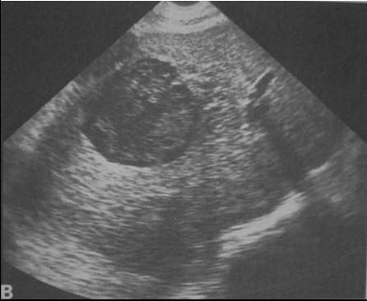
Masa hipoecogénica con zonas heterogéneas ecogénicas correspondientes a necrosis

Slide 13
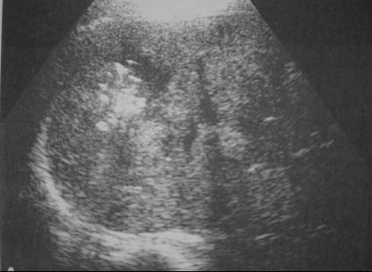
Masa hipoecogénica con burbujas de gas manifestado como focos

Slide 14
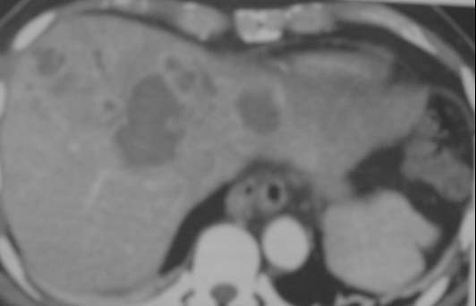
Múltiples masas hipodensas irregulares con anillos de contraste.
(signo del racimo )

Slide 15
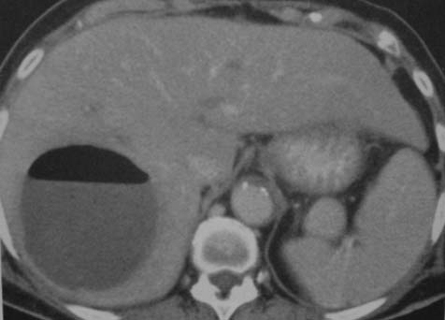
Absceso con nivel hidroaéreo

Slide 16
Abscesos hepáticos no piógenos

Slide 17
AMEBIANO
Causado por el parásito entoameba histolytica. El absceso hepático es la complicación extraintestinal más frecuente de las amebiasis.
El aspecto es inespecífico en la TC, soliendo aparecer como masa solitaria, unilocular, redondeada, hipodensa, con pared.
Tres cuartas partes de estos abscesos son en lóbulo hepático derecho explicado por el flujo preferencial derecho a través de la porta, de la sangre procedente de la vena mesentérica superior, que drena el colon derecho.

Slide 18
La ecografía, TC y RM son comparables en la detección de abscesos amebianos.
La prueba de hemaglutinación indirecta es positiva en 94 al 100% de los pacientes y su tratamiento son los fármacos amebicidas, siendo beneficiarios del drenaje con catéter los resistentes al tratamiento médico

Slide 19
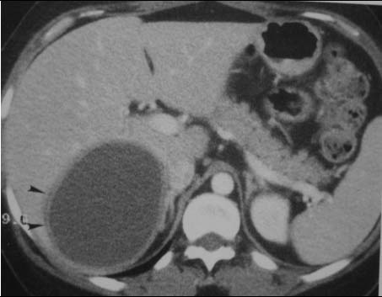
Masa unilocular con pared realzada, y con anillo hipodenso fino y delgado

Slide 20
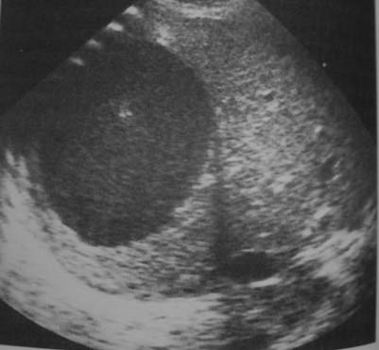
Masa oval subdiafragmática. Ausencia de pared bien definida.

Slide 21
MICOTICOS
Suelen desarrollarse en pacientes inmunodeprimidos con neoplasias hematológicas. Producido por cándida albicans aunque también puede ser aspergillus y cryptococcus.
La apariencia por TC es de múltiples masas hipodensas de pequeño tamaño distribuidos de forma difusa por todo el hígado. Algunos captan contraste.
Bazo y riñones suelen estar afectados.

Slide 22
La imagen por TC es inespecífica, así las metástasis, linfoma, esteatosis multifocal, sarcoidosis y abscesos bacterianos e infecciones por micobacterias tienen un aspecto similar.
Un aspecto normal en TC en paciente con sospecha de microabscesos micóticos no excluye el diagnóstico.
Con tratamiento antifúngico, suele resolverse, pero pueden persistir las lesiones correctamente esterilizadas y calcificarse

Slide 23
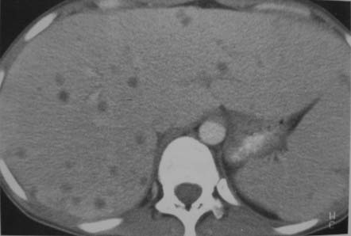
Múltiples pequeñas lesiones hipodensas por todo el hígado por
Cándida albicans

Slide 24
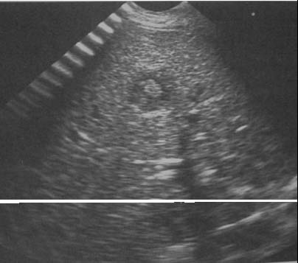
Imagen en “ ojo de buey “ secundario a infección fúngica en paciente
con LLA y fiebre

Slide 25
¿Que tratamiento propone?
Opine en el formulario adjunto y pase al módulo siguiente

